Slide 1
Jampankaaren palvelupiha
Sini Puhakka, Annakaisa Lahti

Slide 2
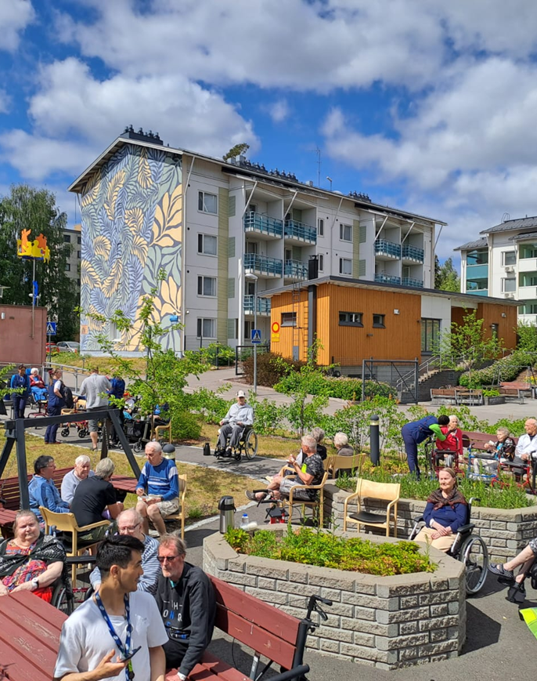
Jampankaaren palvelupihan yksiköt
VAAHTERAKOTI
Ympärivuorokautista asumispalvelua 57 asukkaalle
Lyhytaikaista ympärivuorokautista asumispalvelua 22 asiakkaalle. 9 intervallipaikkaa ja 13+2 kriisipaikkaa
Yhteisöllistä asumista 5 asukkaalle
LEHMUSTOKOTI
Ympärivuorokautista asumispalvelua 36 asukkaalle
TAMMISTOKOTI
Yhteisöllistä asumista 31 asukkaalle.
PIHLAVISTOKOTI
Toiminnan muutos käynnissä. Jatkossa yhteisöllistä asumista 27-35 asukkaalle ja ympärivuorokautista 13 asukkaalle.
Jampankaaren palvelupiha on koti 170 asukkaalle ja yhteensä erilaisia asukaspaikkoja on yli 190

Slide 3
Henkilökunta
Sosiaali- ja terveysalan ammattilaiset
Sairaanhoitajat
Lähihoitajat
Hoiva-avustajat
Esihenkilöt ja vastaavat sairaanhoitajat
Muu henkilöstö
Laitossiivous ja keittiö (Palmia)
Avustava henkilöstö mm. tavaroiden ja roskien kuljetukseen, viriketoimintaan, pyykkihuoltoon

Slide 4
Ikääntyneiden asumispalvelut
Kun kotona asuminen ei enää ole turvallista tai mahdollista, voit saada erilaisia asumispalveluita. Voit saada asumispalveluita joko pitkäaikaisena tai lyhytaikaisena yksilöllisen tarpeesi mukaan.
Ikääntyneiden neuvonta ja ohjaus: Ota yhteyttä, kun sinua askarruttaa omaan tai läheisen ihmisen ikääntymiseen, arkeen tai toimintakykyyn liittyvä asia. Saat neuvontaa ja ohjausta tilanteesi ratkaisemiseksi tai ohjeita tarvittaviin palveluihin hakeutumisessa. Palvelu on tarkoitettu yli 65-vuotiaille henkilöille tai heidän läheisilleen. Puhelinnumero 019 2260403

Slide 5
Palvelun hakeminen käynnistyy yhteydenoton, ilmoituksen tai hakemuksen kautta. Palveluntarve arvioidaan yhdessä asiakkaan kanssa ja laaditaan suunnitelma ja asiakas saa palvelupäätökset hänelle myönnetyistä palveluista
Hyvinvointialue osoittaa asiakkaalle asumispalvelupaikan viimeistään kolmen kuukauden kuluttua vireille tulosta
Asumispalvelua järjestetään ensisijaisesti oman kunnan alueella. Asumispalvelupäätöksen jälkeen voidaan tarjota paikkaa myös muusta kuin asiakkaan kotikunnasta, mikäli paikkaa oman kunnan alueelta ei ole. Asiakas voi myöhemmin toivoa asumispalvelupaikan vaihtoa perustelluista syistä.

Slide 6
Palveluasumisen muodot

Slide 7
Yhteisöllinen asuminen
Tarkoittaa asumista esteettömässä ja turvallisessa asumisyksikössä sinun tarpeitasi vastaavassa asunnossa vuokralla. Yhteisöllisessä asumisessa asukkaille järjestetään sosiaalista kanssakäymistä edistävää toimintaa, ja muut tarvitsemasi palvelut järjestetään kotihoidon palveluina sekä tukipalveluina.
Yhteisöllistä asumista tarjotaan asumisyksikössä joko omassa asunnossa tai ryhmäasunnossa
Järjestetään henkilölle, joka tarvitsee sitä alentuneen toimintakykynsä, ja lisääntyneen hoidon tarpeen vuoksi.
Asiakkaan palvelut järjestetään yksilöllisen tarpeen mukaisesti.

Slide 8
Yhteisöllisen asumisen palvelut (asiakkaan tarpeiden mukaan)
Ateria palvelut
Hoito
Tukipalvelut (siivous, pyykinpesu, virike)
Lääkäripalvelut kuuluu hoitomaksuun
Lääkkeiden koneellisen annosjakelun maksaa KeuSote (lääkkeet asukas itse)

Slide 9
Yhteisöllisen asumisen maksut
Kuukausimaksu määräytyy kotihoidon maksutaulukon mukaisesti
Maksu on enintään 35 % asiakkaat veronalaisesta ansio- ja pääomatulosta, josta on tehty lainmukaiset vähennykset (Asiakasmaksulaki 10 c ja 10 g §).
Asiakkaalle jää käyttövaraksi vähintään 195 € / kk
Asiakas maksaa vuokran
Asiakas maksaa palveluista käyttönsä mukaisesti
kotihoidon palvelumaksu
Tukipalvelupaketti 50 € / kk sisältää mm. siivous- ja vaatehuoltopalvelun ja sosiaalista kanssakäymistä edistävän palvelun
ateriapalveluiden maksut

Slide 10
Ympärivuorokautinen palveluasuminen
Tarkoittaa asumista kodinomaisessa palvelukodissa, jossa asut vuokralla omassa huoneessasi. Käytössäsi on myös kaikille yhteisiä tiloja kuten ruokailutilat ja oleskelutilat.
Tarkoitettu ympärivuorokautista hoivaa ja huolenpitoa tarvitseville. Palveluihin sisältyvät yksilöllisen tarpeesi mukainen hoiva, hoito ja huolenpito, toimintakykyä ylläpitävä ja edistävä toiminta sekä osallisuutta ja sosiaalista kanssakäymistä edistävät palvelut.

Slide 11
Ympärivuorokautisen asumisen palvelut
Palveluun sisältyy hoiva ja huolenpito, ateria-, vaatehuolto-, ja siivouspalvelut.
Lääkäripalvelut ja lääkkeiden koneellinen annosjakelu. (Lääkkeet asiakas maksaa itse)
Ympärivuorokautisen palveluasumisen yksiköissä on henkilökuntaa paikalla ympäri vuorokauden.

Slide 12
Ympärivuorokautisen hoidon maksut
Kuukausimaksu määräytyy maksukyvyn mukaan
Maksu sisältää asumisen, hoivan, huolenpidon ja ateriat
Maksu on enintään 85 % asiakkaan kuukausituloista, joista on tehty lain mukaiset vähennykset (Asiakasmaksulaki 10 c ja 10 g §).
Jos asiakas on juuri ennen palvelun alkamista asunut avioliitossa tai avoliitossa, ja hänen tulonsa ovat suuremmat kuin puolisolla, maksu määräytyy puolisoiden yhteisten kuukausitulojen perusteella. Maksu on enintään 42,5 % yhteisistä tuloista, kun niistä on ensin tehty lain mukaiset vähennykset (Asiakasmaksulain 10 c §). Jos kuitenkin molemmat puolisot ovat itse hoidossa – esimerkiksi ympärivuorokautisessa palveluasumisessa, pitkäaikaisessa perhehoidossa tai laitoshoidossa – maksu määräytyy toisen lainkohdan (7 c §) mukaan.
Asiakkaalle jää käyttövaraksi vähintään 195 € / kk
Asiakas maksaa vuokran, vesi- ja sähkölaskun

Slide 13
Lyhytaikainen asumispalvelu (intervalli)
Lyhytaikaista asumispalvelua tarjotaan ikääntyneille esimerkiksi omaishoitajan lakisääteisten vapaapäivien toteuttamiseen tai omaisen/läheisen levon, sairastumisen tai matkan takia.
Omaishoitajilla on omaishoidon tuesta annetun lain puitteissa oikeus lakisääteisiin vapaapäiviin 2–3 vuorokautta kuukaudessa
Lyhytaikaista asumispalvelua tarjotaan 3–6 vuorokauden pituisina hoitojaksoina. Intervallijaksoa haetaan ikääntyneiden palveluohjauksen kautta
Lyhytaikaisella asumispalvelulla tuetaan kotona asumista sekä ehkäistään ja siirretään ympärivuorokautisen palveluasumisen tarvetta. Lyhytaikaisella asumispalvelulla tuetaan henkilön hyvinvointia, terveyttä ja toimintakykyä. Palvelu on tavoitteellista ja aina määräaikaista.

Slide 14
Lyhytaikainen asumispalvelu (kriisiyksikkö)
Äkillisen lyhytaikainen asumispalvelu on tarkoitettu asiakkaille, joilla on tilapäisesti kasvanut hoidon ja huolenpidon tarve, eikä apua voida tuottaa kotiin kotona asumista tukevilla palveluilla.
Äkillisen lyhytaikaisen asumispalvelun tavoitteena on ensisijaisesti tarjota turvallinen paikka kriisitilanteen selvittelyyn ja riittävien apujen järjestämiseen, jotta asiakkaan kotona asuminen jatkossa mahdollistetaan.
Kriisipaikalle hakeudutaan sosiaali- ja kriisipäivystyksen kautta.

Slide 15
Lyhytaikaishoidon palvelut
Palveluun sisältyy hoiva ja huolenpito, ateria-, ja siivouspalvelut.
Pyykkihuolto (kriisiyksikössä)
Lääkäripalvelut (kriisiyksikössä), intervallissa vain jaksolla ilmaantuneet akuutit asiat.
Lääkkeet asiakas tuo lyhytaikaishoidon jaksolle itse

Slide 16
Lyhytaikaisen hoidon maksut
Vuorokausimaksu 38,20 €
Maksu sisältää ateriat ja muut maksupäätöksessä mainitut palvelut
Lyhytaikaishoidon vuorokausikohtaista asiakasmaksua peritään maksimissaan kolme kuukautta.
Lääkkeet ja henkilökohtaiset tavarat asukas kustantaa itse

Slide 17
Hyvinvointia yhdessä
KIITOS

Slide 18
Materiaalit
Asiakasmaksut https://www.keusote.fi/asiointiopas/asiakasmaksut-ja-laskutus/asiakasmaksut/
Asumispalvelujen myöntämisen perusteet https://www.keusote.fi/wp-content/uploads/2025/05/Ikaantyneiden-asumispalveluiden-myontamisperusteet.pdf
Sosiaalipalvelut ja kriisityö. Sosiaalipäivystys ja ilmoitus sosiaalihuollon tarpeesta (huoli-ilmoitus) https://www.keusote.fi/palvelut/sosiaalipalvelut/sosiaalipaivystys-ja-kriisityo/
Yhteisöllinen asuminen Tammistokoti https://www.keusote.fi/wp-content/uploads/2025/06/Tammistokoti-v1-2.pdf
Kuvia Lehmustokodista, Pihlavistokodista ja Vaahterakodista https://keusote.kuvat.fi/kuvat/Ik%C3%A4%C3%A4ntyneiden+palvelut/Hoivakodit/Hoivakodit+J%C3%A4rvenp%C3%A4%C3%A4ss%C3%A4/

